Slide 1
Методична система
Щоденні 5
у початкових класах
Читання для себе
Читання для когось
Слухання
Управління часом
Активності,
що відповідають віку
Письмо для себе
Робота зі словами
Марина Пристінська
Адаптовано з «The Daily 5 (Second Edition)»
Fostering Literacy Independence in the Elementary Grades, Gail Boushey and Joan Moser

Slide 2
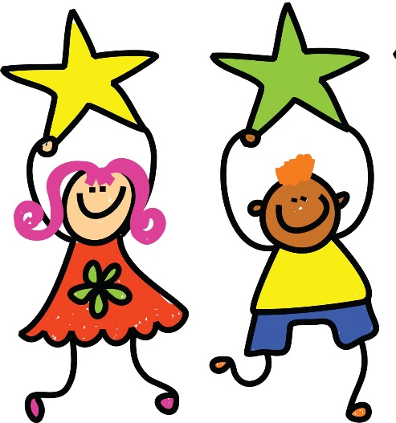
DAILY 5 Щоденні 5
Читання для себе
Читання для когось
Слухання
Робота зі словами
Письмо для себе

Slide 3
Коли?
На уроках
Впродовж дня
Що?
Зміст (завдання, вправи))
Ресурси (дидактичні матеріали, ігри, книги, підручники, зошити, гаджети)
Як?
Форми: групи, пари, індивідуально, колективно
Місце: за партами, на килимі, на вулиці
На ГПД
DAILY 5

Slide 4
Методична система Daily 5 (Читання і письмо)
організація навчального режиму (навчання, тренування, вправляння)
тренує витривалість, розвиває самостійність
навчає правилам успішного вибору

Slide 5
ОСНОВИ
довіра та повага
спільність
вибір
відповідальність
дослідження інтелекту
переходи як паузи для інтелекту та тіла
10 кроків до самостійності

Slide 6
10 кроків щоб навчати та навчитись самостійності
Крок 1. Визнач, чого потрібно навчити
Крок 2. Постав ціль та створи атмосферу терміновості
Крок 3. Записуй бажані моделі поведінки на Я-схему
Крок 4. Змоделюй найбільш бажану поведінку
Крок 5. Змоделюй найменш бажану поведінку, тоді найбільш бажану

Slide 7
Крок 6. Розмісти учнів по класу
Крок 7. Тренуй та формуй витривалість (Таблиця витривалості)
Крок 8. Не заважай (початковий етап – спостереження)
Крок 9. Використовуй тихий сигнал, щоб скликати учнів до початкового місця збору
Крок 10. Проведи групове опитування: запитай «Як все пройшло?»

Slide 8
Я - схема
Читання для себе (Самостійність) Учні Учитель
Постійно читай Залишайся на одному місці | Працюй з учнями

Slide 9
Я - схема 5 моделей бажаної поведінки
Постійно читай (працюй)
Залишайся на одному місці
Починай одразу
Працюй тихо
Формуй витривалість

Slide 10
ЧИТАННЯ ДЛЯ СЕБЕ
Учні:
САМОСТІЙНО обирають книгу (текст) для читання.
Читають впродовж визначеного часу.
Виконують завдання для розуміння прочитаного.
Я читаю для себе!
Я можу дізнатись багато цікавого і корисного!

Slide 11
Я - схема
Читання для себе (Самостійність) Учні Учитель
Постійно читай (працюй) Залишайся на одному місці Починай одразу Працюй тихо Формуй витривалість | Працюй з учнями

Slide 12
ЧИТАННЯ ДЛЯ СЕБЕ (Самооцінювання)
Я свідомо і гарно обираю книгу
(текст) для читання.
Я одразу починаю працювати.
Під час читання залишаюсь на одному місці.
Правильно тримаю поставу. Правильно тримаю книгу.
Під час читання я перевіряю, чи все розумію.
Я використовую стратегії та прийоми
для розуміння того, що читаю.
Я ЧИТАЮ ВЕСЬ ВІДВЕДЕНИЙ ЧАС!

Slide 13
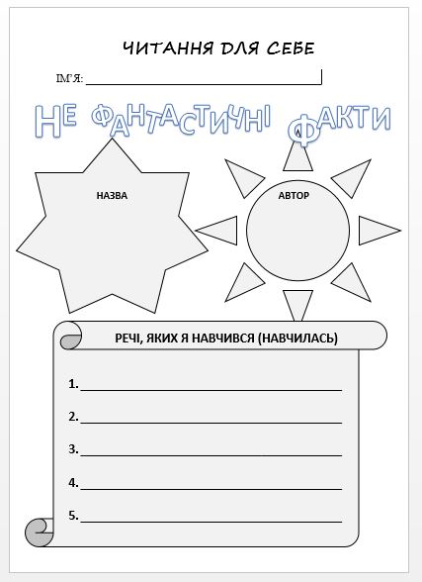
ЧИТАННЯ ДЛЯ СЕБЕ зразки завдань

Slide 14
ПИСЬМО ДЛЯ СЕБЕ
Учитель:
Добирає теми, які стосуються їхнього власного досвіду.
Не оцінює, не критикує творів учнів.
Не обмежує об’єм тексту.
Визначає час для написання тексту.
Я письмово висловлюю свої власні думки, ідеї та враження.

Slide 15
Я - схема
Письмо для себе (Самостійність) Учні Учитель
Вибери тему Залишайся на одному місці Починай одразу Працюй тихо Формуй витривалість | Працюй з учнями

Slide 16
ПИСЬМО ДЛЯ СЕБЕ (Самооцінювання)
Я обираю тему для письма.
Під час роботи залишаюсь на одному місці.
Я одразу починаю працювати.
Я застосовую нові слова, вивчені правила і різноманітні жанри.
Я ПРАЦЮЮ ВЕСЬ ВІДВЕДЕНИЙ ЧАС!
Я прибираю всі матеріали на місце.

Slide 17
ПИСЬМО ДЛЯ СЕБЕ орієнтовні теми
Що сьогодні (вчора) у мене було цікавого?
Що було у мене гарного? Що було у мене поганого?
Про що я мрію?
Що таке добро?
Яку добру справу я зробив?
Який урок мені сподобався і чому?
Який урок мені не сподобався і чому?
Що таке дружба?

Slide 18
ЧИТАННЯ ДЛЯ КОГОСЬ
Ми разом практикуємось! Чому? Щоб краще читати! Щоб краще розуміти прочитане!
Учитель:
Готує тексти (книги) для читання.
Об’єднує дітей у пари.
Визначає час для читання.
Готує завдання для роботи над усвідомленням прочитаного.

Slide 19
Я - схема
Читання для когось (Самостійність) Учні Учитель
Вибери пару Читай по черзі Починай одразу Контролюй свій голос Формуй витривалість | Працюй з учнями

Slide 20
ЧИТАННЯ ДЛЯ КОГОСЬ (Самооцінювання і взаємооцінювання)
Ми гарно і дружно працюємо разом.
Ми одразу починаємо працювати.
Наші очі дивляться в книгу.
Ми читаємо по черзі (абзац чи сторінку).
Під час читання ми залишаємось на одному місці.
Ми контролюємо свій голос під час читання.
Ми допомагаємо один одному
зрозуміти прочитане.
МИ ЧИТАЄМО ВЕСЬ ВІДВЕДЕНИЙ ЧАС!

Slide 21
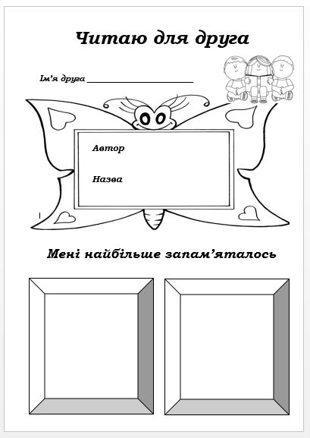
ЧИТАННЯ ДЛЯ КОГОСЬ зразки завдань

Slide 22
СЛУХАННЯ (інструкція для вчителя)
Я слухаю, щоб отримати інформацію. Я можу дізнатись багато цікавого. Я можу навчитись інтонуванню та артистичності.
Учитель:
Готує матеріал для слухання (сюжетні твори, аудіозаписи).
Готує завдання для роботи над усвідомленням почутого.
Готує матеріали для роботи після слухання.

Slide 23
Я - схема
Читання для когось (Самостійність) Учні Учитель
Візьми матеріали Починай одразу Використовуй стратегії для розуміння почутого Формуй витривалість | Працюй з учнями

Slide 24
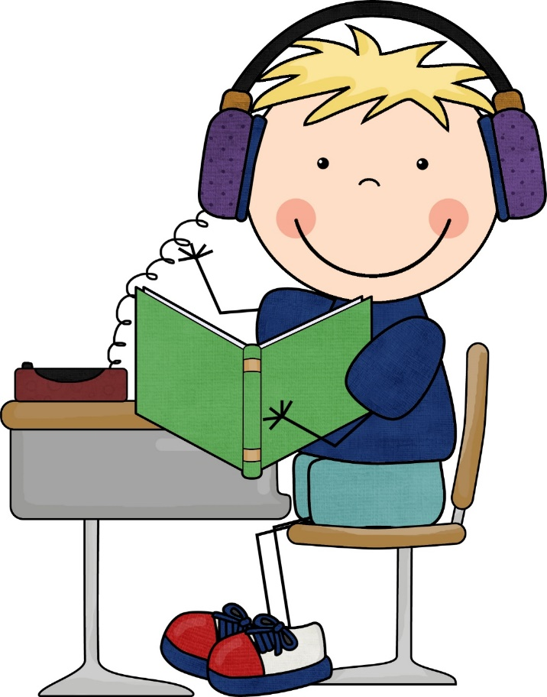
СЛУХАННЯ (Самооцінювання)
Я спокійно беру всі необхідні матеріали.
Я одразу починаю працювати.
Я весь час залишаюсь на одному місці.
Я використовую стратегії та прийоми
для розуміння почутого.
Я використовую лише ті засоби
і записи, які рекомендує учитель.
Я ПРАЦЮЮ ВЕСЬ ВІДВЕДЕНИЙ ЧАС!
Я прибираю всі матеріали на місце.

Slide 25
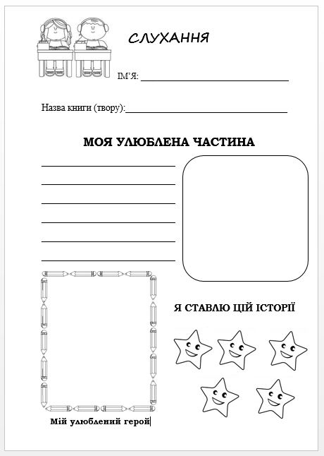
СЛУХАННЯ зразки завдань

Slide 26
РОБОТА ЗІ СЛОВАМИ
Учитель:
Добирає слова та тексти для роботи.
Добирає матеріали і завдання.
Готує словники.
Розміщує слова на «стіні слів».
Я вивчаю свою рідну українську мову.
Я правильно використовую слова в різних ситуаціях.
Я практикуюсь у написанні слів.

Slide 27
Я - схема
Читання для когось (Самостійність) Учні Учитель
Візьми матеріали Починай одразу Використовуй словники Формуй витривалість | Працюй з учнями

Slide 28
РОБОТА ЗІ СЛОВАМИ (Самооцінювання)
Я беру матеріали швидко і тихо.
Я одразу починаю працювати.
Під час роботи залишаюсь на одному місці.
Я виконую все правильно і охайно.
Я можу використовувати різні словники.
Під час роботи я дотримуюсь інструкції.
Я ПРАЦЮЮ ВЕСЬ ВІДВЕДЕНИЙ ЧАС!
Я прибираю всі матеріали на місце.

Slide 29
Початкова структура системи Daily 5
Пояснення | Учні 1.Читання для себе 2.Письмо для себе 3.Читання для когось 4.Слухання 5.Робота зі словами | Пояснення | Учні 1.Читання для себе 2.Письмо для себе 3.Читання для когось 4.Слухання 5.Робота зі словами | Пояснення | Учні 1.Читання для себе 2.Письмо для себе 3.Читання для когось 4.Слухання 5.Робота зі словами | Підсумок
7-10 хвилин | Учитель - Індивідуальні заняття - Навчання у малих групах - Оцінювання | 7-10 хвилин | Учитель - Індивідуальні заняття - Навчання у малих групах - Оцінювання | 7-10 хвилин | Учитель - Індивідуальні заняття - Навчання у малих групах - Оцінювання | 7-10 хвилин
 | 20-30 хвилин |  | 20-30 хвилин |  | 20-30 хвилин
Кожна частина навчального блоку може бути автономною

